Slide 1
Íslenskutímí 4. lota
Miðvikudagur hópar 3 og 4
Framhald; fallbeyging og tölurnar
Aldur, ártöl, dagsetningar
Bekkir, nöfn

Slide 2
Að tala (to speak) = tala (a number)

Slide 3
Upprifjun
Að rifja upp
Ég ætla að rifja upp = review

Slide 4
Hvaða fall? Upprifjun nefnifall – þolfall – þágufall - eignarfall
Strákurinn (nf) og stelpan (nf) eru að leika í dúkkukróknum (þgf).
Hann (nf) fer í áttunda (þf) bekk (þf).
Mér (þgf) er illt í maganum (þgf).
Hún (nf) er 4 fjögurra/fjögra (ef) ára (ef).
Rýmið (nf) er bjart og gott að vinna verkefni (þf) þar.
Jóni (þgf) finnst gaman í vinnunni (þgf).
Krökkunum (þgf) í 10. (þgf) bekk (þgf) líður vel í skólanum (þgf) sínum.(þgf)
Skrifstofan (nf) er á 4. (þgf) hæð (þgf) við hliðina á kaffivélinni (þgf).
Jón er í vinnunni (þgf). Jón er í skólanum (þgf)

Slide 5
Í og Á = þf og þgf
Þolfall – hreyfing – ég fer í skólann = þf
Þágufall – kyrrstaða – ég er í skólanum = þgf

Slide 6
Fallbeyging og tölurnar
kk. kvk. hk. kk. kvk. hk.
(1) (1) (1) (2) (2) (2)
nf. einn ein eitt tveir tvær tvö
þf. einn eina eitt tvo tvær tvö
þgf. einum einni einu tveim(ur) tveim(ur) tveim(ur)
ef. eins einnar eins tveggja tveggja tveggja
kk. kvk. hk. kk. kvk. hk.
(3) (3) (3) (4) (4) (4)
nf. þrír þrjár þrjú fjórir fjórar fjögur
þf. þrjá þrjár þrjú fjóra fjórar fjögur
þgf. þrem(ur) þrem(ur) þrem(ur) fjórum fjórum fjórum
ef. þriggja þriggja þriggja fjögurra fjögurra fjögurra

Slide 7
ALDUR
Gamall Gömul
Gamalt

Slide 8
ALDUR fleirtala
Gamlir Gamlar
Gömul

Slide 9
Hvað eru þau gömul? (kk og kvk)
Hvað er hann gamall? (Hvað eru þeir gamlir?)
  Hann er tveggja (2)
  Hann er tveggja ára
  Hann er tveggja ára gamall
Hvað er hún gömul? (Hvað eru þær gamlar?)
Hún er tveggja
Hún er tveggja ára
  Hún er tveggja ára gömul

Slide 10
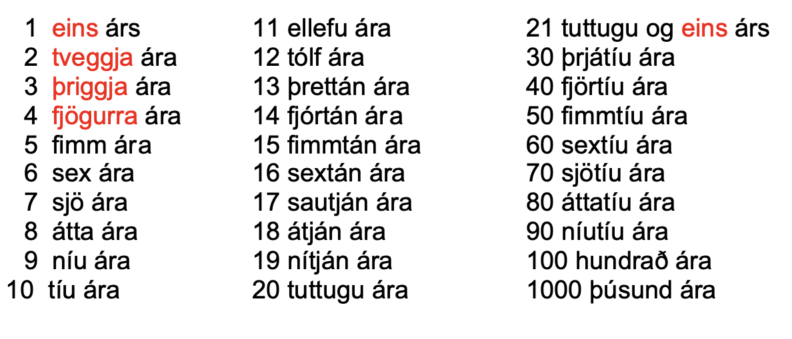
ALDUR eignarfall eintala = árs – fleirtala ára

Slide 11
aldur
10 ára; tíu ára
20 ára; tuttugu ára – tvítugur/tvítug

Slide 12
Hvenær ertu fæddur/fædd?
Hvenær fæddist þú/hann/hún?
Hann er fæddur 1999/Hann fæddist 1999
Hann er fæddur árið 1999
Hún er fædd
Hún er fædd árið …

Slide 13
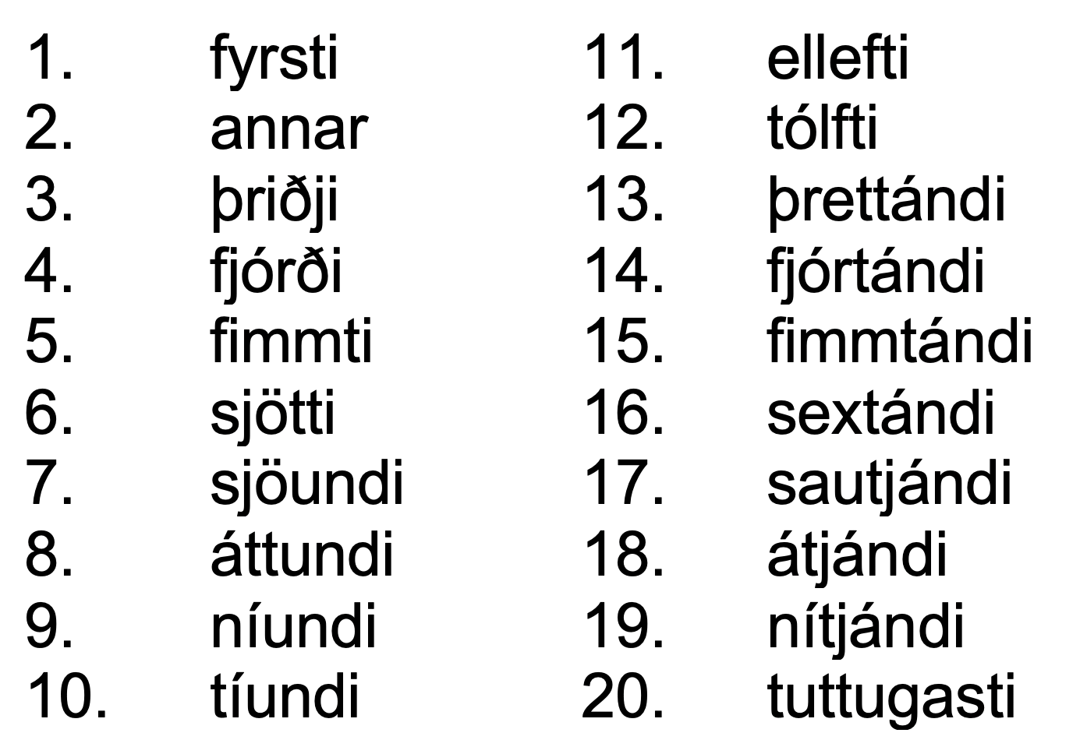
Hvaða mánaðadagur er í dag?
24. janúar = tuttugasti og fjórði
4. maí -
26. apríl –
1. febrúar -
19. ágúst -
11. júní -
6. júlí –

Slide 14
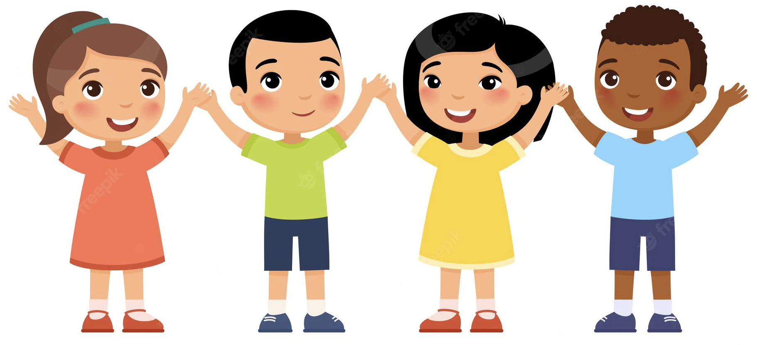








Verkefni; hvað eru börnin gömul?
Hvenær eru þau fædd?
Hvenær eiga þau afmæli?

Slide 15
Anna, Pétur, Ösp, Elli
Anna er þriggja ára, fæddist 25. mars, (2021) tvöþúsund tuttugu og eitt
Pétur er fjögurra/fjögra ára gamall, hann fæddist 8. júní, tvöþúsund og nítján
Ösp er tveggja ára, fæddist 2020, tvöþúsund og tuttugu, hún á afmæli 31. ágúst, þrítugasta og fyrsta ágúst.
Elli er eins árs, fæddist 12. apríl, tvöþúsund tuttugu og tvö

Slide 16
Hvað er Anna gömul?
Hvenær er hún fædd?
Hvenær á hún afmæli?
Anna er þriggja ára
Hún fæddist (er fædd) 2021 – tvöþúsund tuttugu og eitt
Hún á afmæli 18. maí. – átjánda

Slide 17
Ártal - Ártöl (hk)
1982 – Nítján hundruð áttatíu og tvö
1903 – Nítján hundruð og þrjú
1264 – Tólf hundruð sextíu og fjögur
2000 – Tvö þúsund
2006 – Tvö þúsund og sex
2024 – Tvö þúsund tuttugu og fjögur

Slide 18
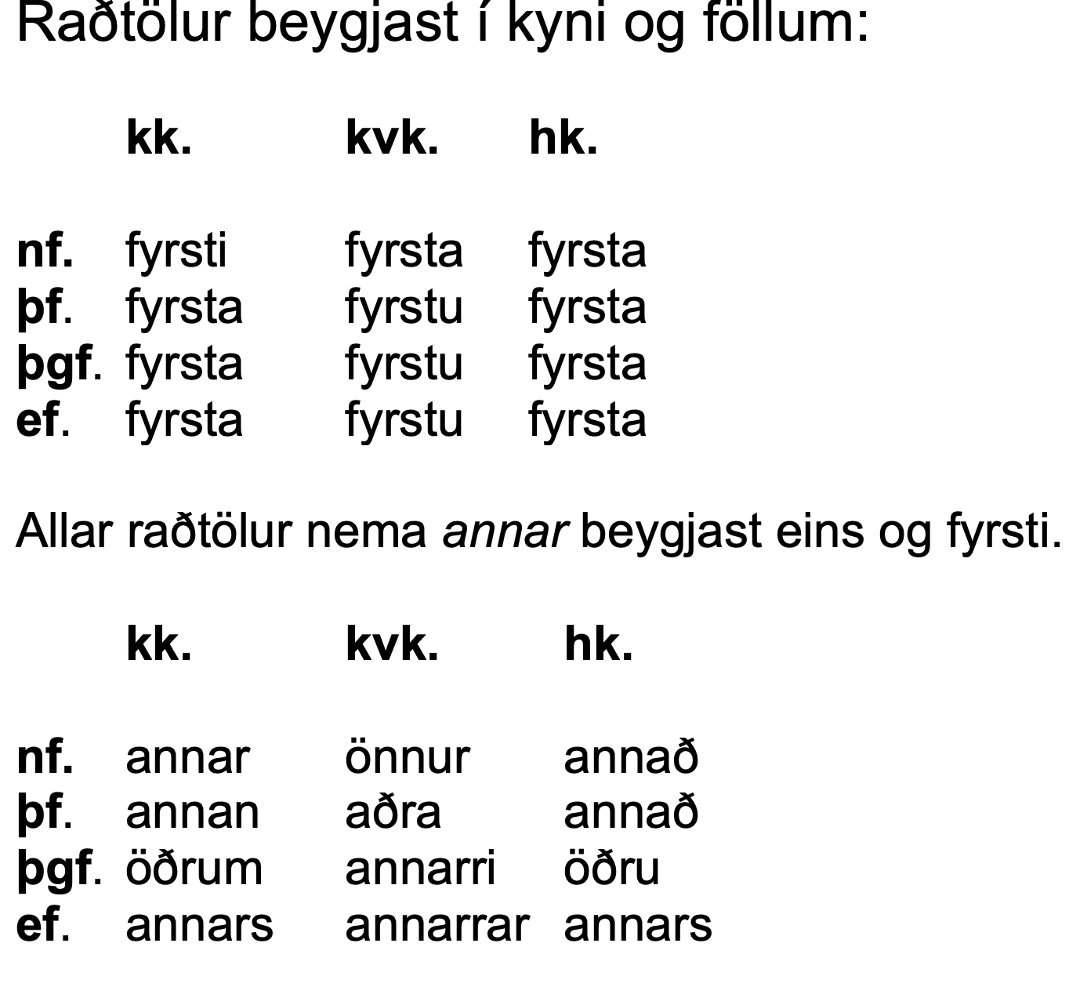
Hvenær áttu afmæli?
Ég á afmæli (á) fjórða
8. maí – áttunda
2. september – annan
30/12 – þrítugasta
29/11 – tuttugasta og níunda
22/1 – tuttugasta og annan

Slide 19
Hvenær áttu afmæli?
Hvenær ertu fædd?
Hvað ertu gömul?
Ég á afmæli 28. apríl, ég er fædd árið 1966 – Ég er 57 ára (fimmtíu og sjö ára)
Saquina á afmæli 16. desember, hún fæddist árið 1976 - 47 ára.
Thibault á afmæli 26. ágúst, hann fæddist árið 1985 – 38 ára.
Christiana á afmæli 6. október, hún er fædd árið 1992 – 31 árs.
Emma á afmæli 9. nóvember, hún er fædd árið 1996 – 27 ára.
Leva á afmæli 4. júní, fædd 1987, 36 ára.

Slide 20
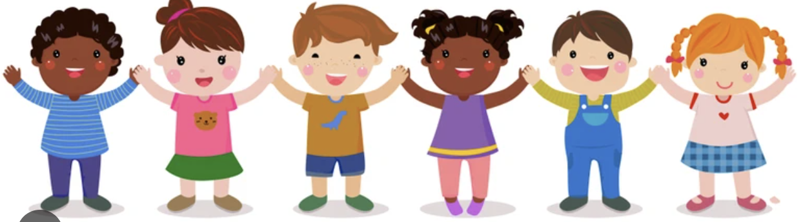

Verkefni; í hvaða bekk eru börnin? í hvaða bekk fara börnin á næsta ári?

Slide 21
Fallbeyging - nöfn
Guðmundur Jón Dimitri Anastasía Edit Sara
Dimitri Edit
Dimitri Edit
Dimitri/Dimitris Editar

Slide 22
Guðmundur
Nf Þetta er Guðmundur
Þf Ég er að tala um Guðmund/Viltu leika við Guðmund
Þgf Hann er hjá Guðmundi/Viltu leika með Guðmundi
Ef Farðu til Guðmundar

Slide 23
Jón
Nf – Jón
Þf – Jón
Þgf – Jóni
Ef - Jóns

Slide 24
Anastasía
Anastasía
Anastasíu
Anastasíu
Anastasíu

Slide 25
Sara
Sara
Söru
Söru
Söru

Slide 26
Markmið
Ég ætla að setja mér þrjú markmið
Markmið mitt er að læra eitt orð á dag
Markmið mitt er að lesa eina barnabók á dag
Markmið mitt er að vera með samverustund
Markmið mitt er að stýra deildarfundi

Slide 27
Heimsókn II
Hvernig ganga skrefin?
  Skref D; spjall við starfsfólk í leikskólanum
Íslenskan mín
  Hvað ertu búin að læra
  Orð, hugtök, setningar
Fjölmenningarverkefni í leikskólanum
Markmið
  Tvö markmið
Óskir í íslensku (útskýringar,,,)

Slide 28
Fjölmenningarverkefni
Ertu búin að vinna fjölmenningarverkefni með börnunum í leikskólanum þínum?
Ætlar þú/þið að vinna fjölmenningarverkefni með börnunum í leikskólanum þínum?

Slide 29
fjölmenningarverkefni
Syngja á mörgum tungumálum
Bjóða góðan daginn (söngur)
Fána allra landa barnanna

